Slide 1
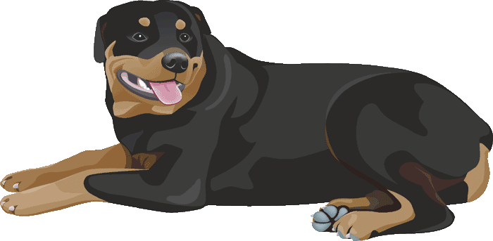
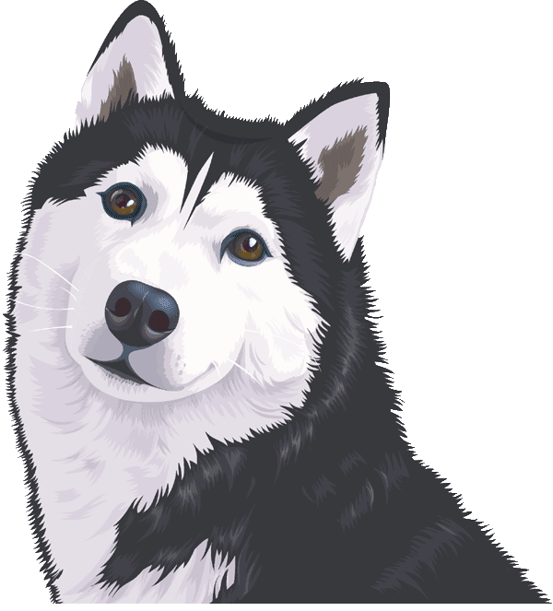
10 самых сильных пород собак
Главным героем «Зов предков» Джека Лондона был метис сенбернара и шотландской овчарки Бэк. В одной из глав книги рассказывается о собачьих состязаниях на силу, где псы должны были сдвинуть нарты с поклажей и провезти их на определенное расстояние за короткий промежуток времени. Бэк смог принести своему хозяину Джону Торнтону победу и тысячу шестьсот долларов, сдвинув примерзшие ко льду нарты с весом в тысячу фунтов (453,5 кг) и протащив их сто ярдов – то есть, почти сто метров. Много это или мало, можно ли считать Бэка рекордсменом мира и какая самая сильная порода собак?
www.zooclub.ru
Notes:
http://www.zooclub.ru/samye/silnye-porody-sobak.shtml

Slide 2
Сенбернар

Slide 3
Самый сильный пес планеты –сенбернар. Он выиграл свой титул на состязаниях по перевозке тяжестей – древнем виде спорта, придуманном еще североамериканскими индейцами. В 1978 году Райттес Бренди Беар сдвинул с места и переместил на расстояние 4,5 метра тележку с весом более 2900 килограммов за 90 секунд! Причем не по снегу, не по льду, а по бетону! При этом он был довольно легок для сенбернара – всего 80 кг.
Самый же тяжелый представитель этой породы – здоровяк Бенедиктин, который весил более 140 килограммов. Сенбернарам принадлежит и еще один рекорд – к их числу относится самый известный пес-спасатель Барри. Ему обязаны жизнью 40 спасенных им человек.

Slide 4
Английский мастиф

Slide 5
Предки мастифа известны еще со времен Вавилонского царства. Современных английских мастифов вывели в Ирландии в XIX веке, а затем стали использовать во всем Соединенном Королевстве в качестве сторожевых псов. Эти огромные мускулистые собаки могут набирать до 150 килограммов, их средний вес — центнер.
К счастью, этот гигант абсолютно лишен агрессии, он очень кроток и дружелюбен. Английских мастифов можно даже держать в семьях с детьми. Самой тяжелой собакой в мире был признан английский мастиф Зорба — его вес достигал 156 кг.

Slide 6
Алабай

Slide 7
Среднеазиатская овчарка считается самой древней породой собак, сохранившейся в неизменном виде. Историки полагают, что племена Средней Азии приручили его предков около 3000 лет назад. По сравнению с предыдущими гигантами эта собака не такая большая — средний рост алабая в холке 75 сантиметров, вес 70-100 кг.
Больше всего среднеазиатская овчарка привлекает силой своего духа — это гордая, независимая собака, равная человеку. Близкие отношения для представителя этой породы возможны только с хозяином и его семьей — среднеазиатские овчарки относятся к чужакам подозрительно и враждебно. Имущество, территорию и близких, принадлежащих хозяину, они считают своими и будут охранять до последней капли крови.

Slide 8
Бордоский дог

Slide 9
Эта крупная и сильная собака обладает самой большой силой челюстей по сравнению с другими породами. Она выведена для охраны, поэтому станет надежным защитником для своего хозяина. Несмотря на массивность, этот пес обладает молниеносной реакцией и неожиданной для него ловкостью. Рост бордоского дога колеблется в пределах 70 сантиметров, вес — от 50 до 90 килограммов.
В наш топ эта порода попал благодаря рекордсмену в своей весовой категории (до 68 кг) по имени Кинг Дюкс. Он участвовал во множестве состязаний по перевозке тяжестей, добыл 9 золотых медалей и установил мировой рекорд, перетащив на санях груз в 657 килограммов.

Slide 10
Ньюфаундленд

Slide 11
Огромные красавцы с густым мехом были выведены около 300 лет назад на острове Ньюфаундленд в качестве помощников рыбаков. Ньюфаундленды прекрасно умеют плавать, потому часто отправлялись в воду, чтобы принести какой-то предмет, с их помощью вытягивали и распутывали сети. Рост ньюфаундлендов достигает 75 сантиметров в холке, вес — 60-70 килограммов для самцов и 45-55 для самок.
Представительнице этой породы также принадлежит один из рекордов на соревнованиях — изящная Барбара с весом всего 44 килограмма смогла увезти груз почти 2300 килограммов по бетонной поверхности. Барбара — абсолютный рекордсмен по соотношению веса собственного тела и перевезенного груза.

Slide 12
Немецкий дог

Slide 13
Немецкий дог — не только одна из самых сильных, но и самая высокая порода в мире. Рекордсменом в Книге рекордов Гиннеса стал Зевс чей рост был 111 сантиметров и весом 75 кг. Его предшественник, Гигантский Джордж, был ниже всего на 1 сантиметр, зато обладал весом в 111 кг.
Предки немецких догов использовались древнегерманскими племенами для охоты на диких кабанов и медведей, а также в качестве сторожевых псов. Несмотря на размеры, силу и умение выстоять в самой жестокой схватке, дог не агрессивен, не любит затевать драки и прекрасно приживается в городских квартирах. Правда, имея такую собаку, нужно учитывать ее упрямый характер и воспитывать с детства.

Slide 14
Хаски

Slide 15
Сила хаски – в выносливости. Вряд ли другие собаки смогут соревноваться с хаски на северных снежных просторах, где те пробегают десятки тысяч километров, везя за собой поклажу. Это легендарная порода, представители которой даже сумели спасти целый город от смерти в 1925 году.
Чтобы окончательно убедиться в непревзойденности этих псов, вспомним и о гонках ездовых упряжек в Айдитароде. Это трудный и один из самых длинных маршрутов, принесший славу погонщице Сюзан Бутчер. В 1980-х годах она неоднократно становилась победительницей состязаний на своей упряжке, состоящей из хаски. В ее копилке побед два вторых места и четыре победы – она стала единственным конкурсантом, который выигрывал гонку три года подряд.

Slide 16
Тоса-ину

Slide 17
Это японская собака, выведенная путем скрещивания многих пород. У нее два назначения – одновременно служебная и бойцовая порода. При росте в 60-70 сантиметров собаки этой породы весят от 35 до 100 кг.
Берясь за выведение породы, заводчики мечтали получить настоящего самурая – смелого, сильного, непобедимого, дерущегося молчаливо и без эмоций. И им это удалось: тоса-ину действительно очень силен и ловок, горд, самостоятелен и не издает звуков во время схватки.
Эту собаку не рекомендуется заводить новичкам, и даже опытный собаковод не всегда способен справиться с тоса-ину, обладающим сильным характером и свирепым нравом. Без специального обучения и воспитания тоса-ину становится неуправляемым.

Slide 18
Ротвейлер

Slide 19
Жившие на территории Германии прародители договых собак положили начало ротвейлерам. В городе Ротвейль они назывались мясницкими собаками, потому что пригоняли скот на бойни. Эти псы были незаменимыми работниками – возили грузы, охраняли имущество, сопровождали торговцев.
Это порода поистине универсальна! В начале и середине ХХ века они использовались для перевозки грузов. Сейчас ротвейлеры часто применяются для работы в полиции, они задерживают злоумышленников и охраняют важные государственные объекты. Участвуют они и в спасательных операциях, вытаскивая людей из-под обломков. Этот преданный человеку пес обладает железным характером и стойкостью скалы, не пасуя ни перед какими препятствиями.

Slide 20
Американский бульдог

Slide 21
Это могучая собака обладает огромной силой. Бульдог так и переводится с английского: «бычья собака». Было у почтенных англичан и довольно кровавое развлечение – быка привязывали к столбу и выпускали на него бульдога.
У американского бульдога крепкие нервы, высокие умственные способности, он вынослив в схватке и готов постоять за хозяина ценой собственной жизни. Амбуль дерется, не обращая внимания на травмы и ранения. А для любящего владельца эта собака – нежный и преданный друг, веселый, жизнерадостный компаньон в любых развлечениях.

Slide 22
Сегодня многие домашние животные просто живут рядом с нами в качестве членов семьи. Но на заре приручения каждое из них имело свою роль, выполняло определенную работу вместе с человеком, чтобы заслужить свой хлеб. Собаки стали незаменимыми помощниками в очень многих сферах нашей жизни, и одно из важнейших качеств, пригодившееся человеку – это сила. Потому среди наших любимцев так много громадных силачей, способных постоять за себя и тех, кого они преданно любят.

